Slide 1
Усещане и възприятие
Усещане – процес на получаване на информация от средата и превръщането й в нервни импулси за използване от мозъка.
Рецепторите – специализирани клетки в нервната система, които улавят информацията, трансформират я във форма, каквато мозъкът може да разбере и преработи.
Светът е такъв какъвто ни го представят нашите сетива,
т.е. съществуването ни зависи от възможностите на сетивата ни.
Напр.: Как да обясним на сляп по рождение, че има цветове?

Slide 2
Два основни подхода за изследване на сетивата и функцията им усещане (19 век):
1. Психофизика (съчетание на психологията и физиката):
Изследва отношението между количеството физична енергия в стимула (напр. ватове на ел.крушка) и усещането ни за този стимул (яркост на светлината).
Густав Фехнер (физик) – основния му интерес е към отношението между “обективните” физични явления във външния свят и вътрешните “субективни” психични преживявания.

Slide 3
2. Сензорна физиология:
Изследва как рецепторите на всяко сетиво преобразуват външния стимул в електрохимични сигнали, които да се декодират от мозъка.
Херман фон Хелмхолц (физиолог и физик).
За да разберем как сетивото (напр. зрение и слух) реагира на физичната енергия трябва да знаем:
- физичните свойства на светлината и звука
- анатомията и физиологията на сетивните органи (око, ухо)

Slide 4
При изучаването на усещанията има 3 главни проблема:
Какви са долните граници на сетивните възможности – минимално дразнене, на което реагираме, минимална промяна в стимула, която усещаме.
Психофизичните отношения между определен физичен стимул и сензорния процес – промяна в дължината на светлинната вълна предизвиква възприятие за различни цветове.
Влияние на миналия опит върху сензорните процеси – в анализите се отделят усещанията от психологичните фактори.

Slide 5
Нашите сетива са ограничени – спрямо вида информация и спрямо силата на дразнене, която е необходима, за да се предизвика усещане.
Сензорен праг – силата на дразнене предизвикваща усещане.
- Абсолютен праг – минималното равнище на сила на стимула, което предизвиква усещане.
Зрение – пламък на свещ в тъмна и ясна нощ
на 50 км
Слух – тик-так от ръчен часовник
от 6 м
Допир – крило на муха върху бузата
от 1 см

Slide 6
Диференциален (различителен) праг –
минималната промяна в интензитета на стимула, която се улавя, т.е. предизвиква едва доловима разлика в усещането.
Закон на Вебер
Диференциалният праг се изменя в зависимост от теглото на стимула:
Леки (слаби) стимули – нисък различителен праг, т.е. най-малката забележима разлика е малка.
По-тежки (силни) стимули – различителният праг нараства, т.е. необходима е по-голяма промяна в интензитета на стимула, за да се усети разликата.

Slide 7
НО! - Промяната в интензитета изразена в % е постоянна!
За да се забележи разлика при товар:
От 5 кг, трябва промяна от 100 гр (2%)
От 25 кг – 500 гр (2%)
От 50 кг – 1 кг (2%)
За различните сетива - различни проценти (константи на Вебер)
Ниски константи, т.е. лесно улавяме разликите: за светлина и звук (около 1%)
Високи константи: за натиск върху кожата и солен разтвор (15-20%)
Защо ?
Имаме повече зрителни рецептори отколкото вкусови.

Slide 8
Закон на Фехнер
Силата на усещането е пропорционална на логаритъма на силата на стимула.
За да се предизвикат равни нараствания в силата на усещанията са необходими все по-големи нараствания в силата (интензитета) на стимула.
Не е общовалиден – напр. удвояване на силата на електрическия ток води до 10-кратно увеличаване на силата на усещането.

Slide 9
Теория за нивото на адаптация
Сензорна адаптация – намаляване на чувствителността при продължителна непрекъсната стимулация.
Тя дава изходната точка за забелязване на промените в стимулите.
Тази варираща отправна точка се нарича ниво на адаптация и зависи от:
интензитета на настоящия стимул и
опита ни преди.
Пример: Опит с ръка в студена и ръка в топла вода.
После и двете ръце се поставят в хладка вода.
Какво ще е усещането за температурата на водата с едната и с другата ръка?

Slide 10
Сензорна физиология на човека
Сетивност | Рецептор | Сензорен стимул | Сензорно качество
Зрение | Ретина на окото | Светлина – 390-760 нанометра | Цвят, яркост, наситеност
Слух | Охлювът на ухото | Звукови вълни – 20-20 000 херца | Тон, гръмкост, тембър
Обоняние | Лигавица в носната кухина | Ароматни молекули във въздуха | Неизвестни
Вкус | Вкусови луковици по езика | Химични вещества в слюнката | Сладко, кисело, солено, горчиво
Осезание, тактилност, допир, кожна сетивност | Кожата на тялото | Налягане, вибрация, болка, топлина, студ | Допир, натиск, вибрация, болка, топло, студено
Кинестезия | Рецептори за разтягане в мускулите, сухожилията и ставите | Промени в дължината на мускулите | Положение на тялото в пространството; движение на крайниците
Равновесие | Вътрешно ухо - вестибуларни кухини | Движение на течността и на отолитите там | Чувство за равновесие

Slide 11
Възприятие
Идентично ли е с физическия свят ?
Дали представата ни за света се основава само на информацията от сетивата ни ?
Сетивата ни реагират на енергията на дразнителите (стимулите – напр. светлинни, звукови вълни), възникват нервни импулси и те се трансформират от мозъка в перцептивно преживяване.
Процес на организация и интерпретация на съвкупностите от сетивна информация.

Slide 12
Възприятие
Пример:
Когато човек се отдалечава от нас, не го възприемаме като по-малък, въпреки че изображението му върху ретината е по-малко.
Усещане – непосредственото преживяване, предизвикано от отделни, изолирани стимули.
Възприятие – организация и интерпретация на тези стимули с цел осмислянето им.
Познавателен процес – включва паметта и мисленето с цел разпознаване и разбиране на стимулите.
Пример: Слушаме песен – усещаме сила и височина на звука, но последователността от звучи възприемаме като песен, а после можем и да я разпознаем благодарение на паметта.

Slide 13
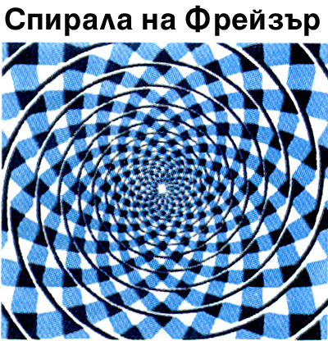
Това, което възприемаме не е нарисуваното.

Slide 14
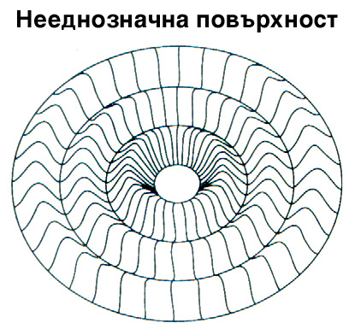
Физическият свят и възприеманият свят не са едно и също нещо.

Slide 15
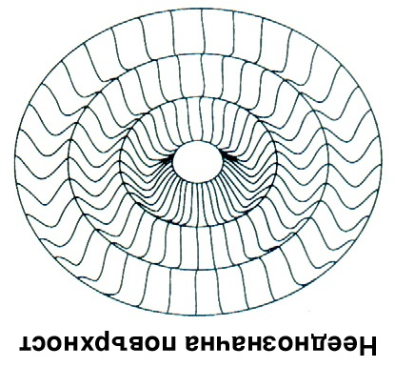
Плоска рисунка може да се възприеме като две различни тримерни повърхности, защото мозъкът активно интерпретира информацията и стига до различно заключение.

Slide 16
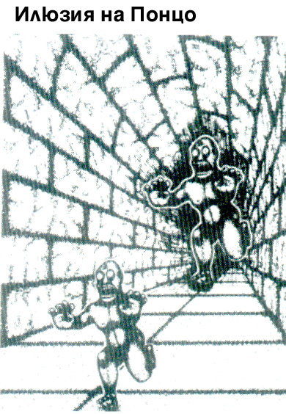
Възприятията ни за света не се базират само на сетивната информация, напр. на ретиналното изображение (отдалечените обекти не възприемаме като по-малки).
Процесът на интерпретация на сетивните дразнители на базата на миналия опит се нарича несъзнавано умозаключение (за отдалечените обекти ние без да съзнаваме правим извода, че са по-големи).

Slide 17
Закони на перцептивна организация на гещалта
Възприятие: Комбинираме информацията от нашите сетива с това, което вече знаем, за да възприемаме адекватно.
Групирането на елементите в изображението, за да получим смислена конфигурация или форма се нарича перцептивна организация.
Първата задача на перцептивната организация е да отдели фигурата от фона.
Организацията “фигура-фон” има 3 свойства:
фигурата е по-разпознаваема;
фигурата изглежда разположена пред фона;
фонът е безформен и е зад фигурата.

Slide 18
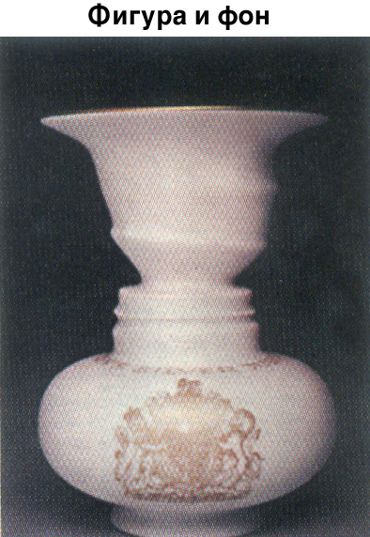
И двете перцептивни организации, т.е. възприятия на стимула са смислени, но не са възможни в един и същи момент.

Slide 19
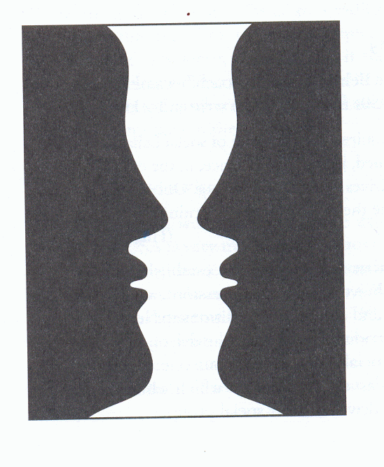
Една и съща противоречива или нееднозначна сетивна стимулация може да доведе до различни перцептивни организации (или интерпретации) – зависи от организиращите свойства на мозъка.

Slide 20
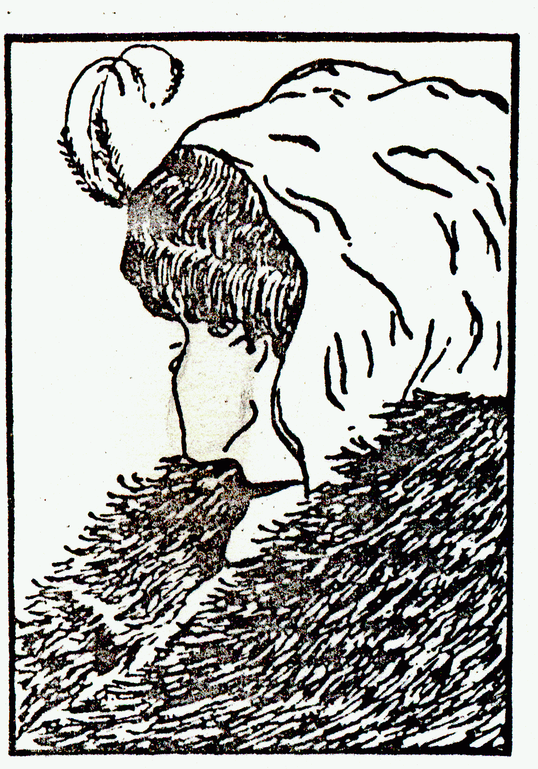

Slide 21
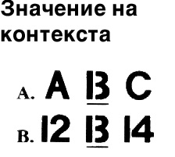

Slide 22
Закони на перцептивна организация на гещалта
Закон | Дефиниця | Пример
Близост | Близко разположени обекти образуват една група | Букви в думи, а не в стълбове
Подобие | Приличащите си елементи се групират | Използване на курсив или болд
Добро продължение | Прави или огъващи се линии се групират | Две пресичащи се линии, а не ъгли опиращи се с върховете си
Затвореност | Фигура с празнина се завършва и се възприема цялостно | Листът е правоъгълник. Ръка върху единият му край променя ли формата му?
Обща съдба | Елементи движещи се в една посока се възприемат като група | Улица с двупосочно движение – две групи

Slide 25
Илюзии при възприятието на форма
Невъзможни фигури – всеки отделен елемент е възможен от гледна точка на възприятието, но обединението им, т.е. интерпретацията им в смислено цяло е невъзможно.
Наша универсална способност е смислено да интерпретираме формите.
Този процес се нарича разпознаване на образи.

Slide 26
